Slide 1
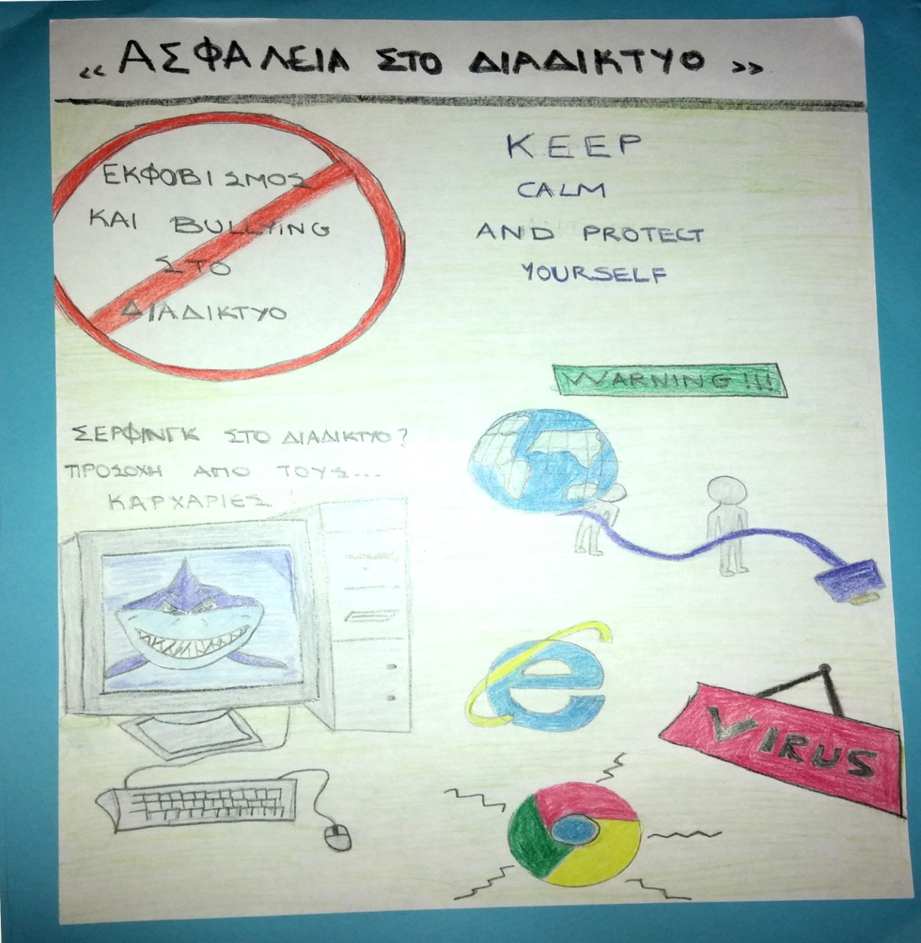
Βιωματική δράση
Τμήμα Α2
Γυμνάσιο Νέας Σελεύκειας
2015 - 2016
Notes:
aasasasasadsasdasdasdasdd

Slide 2
3 ομάδες εργασίας
Αναξιόπιστες πληροφορίες
Ιοί υπολογιστών
Εθισμός – εκφοβισμός
Notes:
Οι μαθητές του Α1 εκπόνησαν

Slide 3
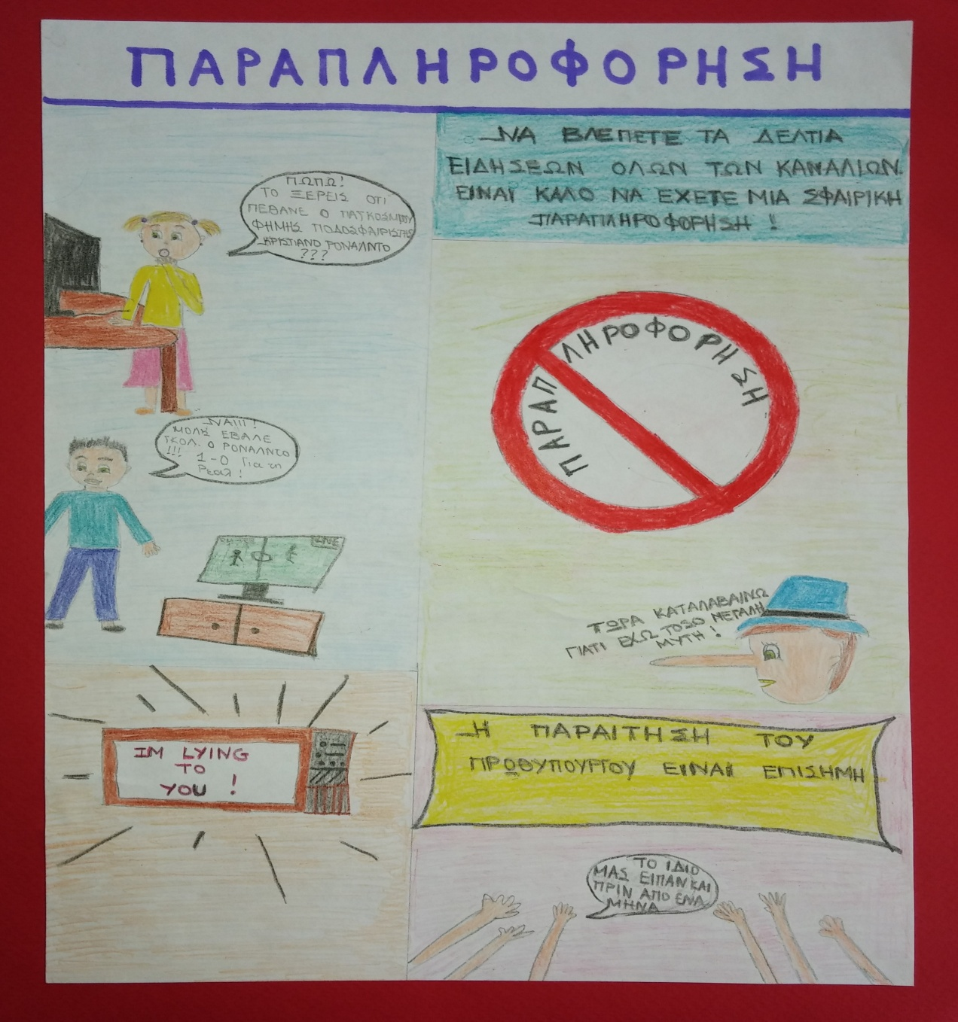
  Αναξιόπιστες πληροφορίες

Slide 4
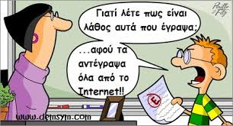
Τι είναι Παραπληροφόρηση
Παραπληροφόρηση στο Διαδίκτυο είναι δυνατό να συμβεί με την παρουσίαση διάφορων ψευδών ή αναληθών ή τροποποιημένων πληροφοριών σε ιστοσελίδες, με πιθανό σκοπό την παραπλάνησή μας.

Slide 5

    Παραδείγματα παραπληροφόρησης
Η ΙΚΕΑ ενημερώνει για ψεύτικο διαγωνισμό
Η ΙΚΕΑ προειδοποιεί τους καταναλωτές της ότι στο διαδίκτυο διεξάγεται «spam» διαγωνισμός κατά τον οποίο ζητείται να εισαγάγουν το κινητό τους τηλέφωνο, προκειμένου να κερδίσουν δωροεπιταγή αξίας 600€.

Slide 6
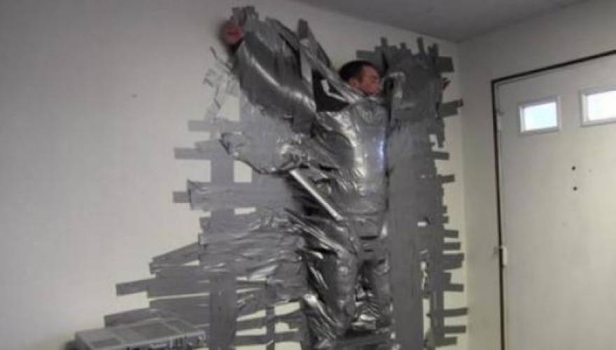
Τραυματίστηκε σοβαρά 14χρονος λόγω επικίνδυνης διαδικτυακής μόδας!
Μια παρέα παιδιών στις ΗΠΑ, διάβασε στο διαδίκτυο για έναν υποτιθέμενο διαγωνισμό, να δένονται με μονωτική ταινία και στη συνέχεια να προσπαθούν με κάθε τρόπο να δραπετεύσουν.
Δυστυχώς, ο νεαρός που δοκίμασε, έχασε την ισορροπία του και έπεσε με δύναμη πάνω σε ένα παράθυρο, τραυμάτισε σοβαρά το μάτι, τα ζυγωματικά του, είχε αιμορραγία και στον εγκέφαλο και χρειάστηκε 48 ράμματα στο κεφάλι.

Slide 7
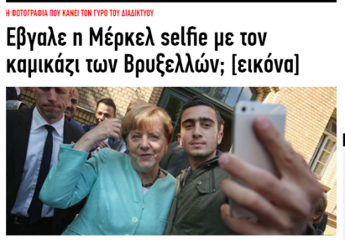
Εβγαλε η Μέρκελ selfie με τον καμικάζι των Βρυξελλών;

Slide 8
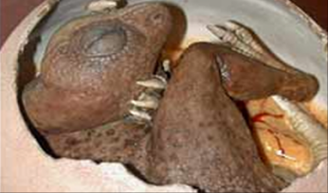
Αυγό δεινοσαύρου 200 εκατ. ετών εκκολάφθηκε σε μουσείο του Βερολίνου
Η γνωστή σατιρική ιστοσελίδα world news daily report πριν δύο χρόνια, είχε δημοσιεύσει την «αποκλειστικη είδηση» και από τότε πολλοί την αναδημοσιεύουν σαν να είναι πραγματικό γεγονός!!!

Slide 9
    Αντιμετώπιση
    της παραπληροφόρησης
Αξιολογούμε την προέλευση της σελίδας
Χρησιμοποιούμε πολλαπλές πηγές πληροφοριών
Επισκεπτόμαστε βιβλιοθήκες, όχι απλώς το Διαδίκτυο, και χρησιμοποιούμε ποικιλία πηγών, όπως εφημερίδες, περιοδικά και βιβλία.

Slide 10
Έρευνα
Έχετε δει αναξιόπιστες πληροφορίες στο διαδίκτυο?

Slide 11
Έχετε παραπλανηθεί από κάποια πληροφορία στο διαδίκτυο;

Slide 12
Η 1^{η} ομάδα αποτελείται από τους
Μετούσι Κέβιν
Μούστα Κλέον
Μπιλιούση Νικηφόρο
Ρεμπέσι Ντανιέλα
Χατζηπέτρο Μιχάλη

Slide 13
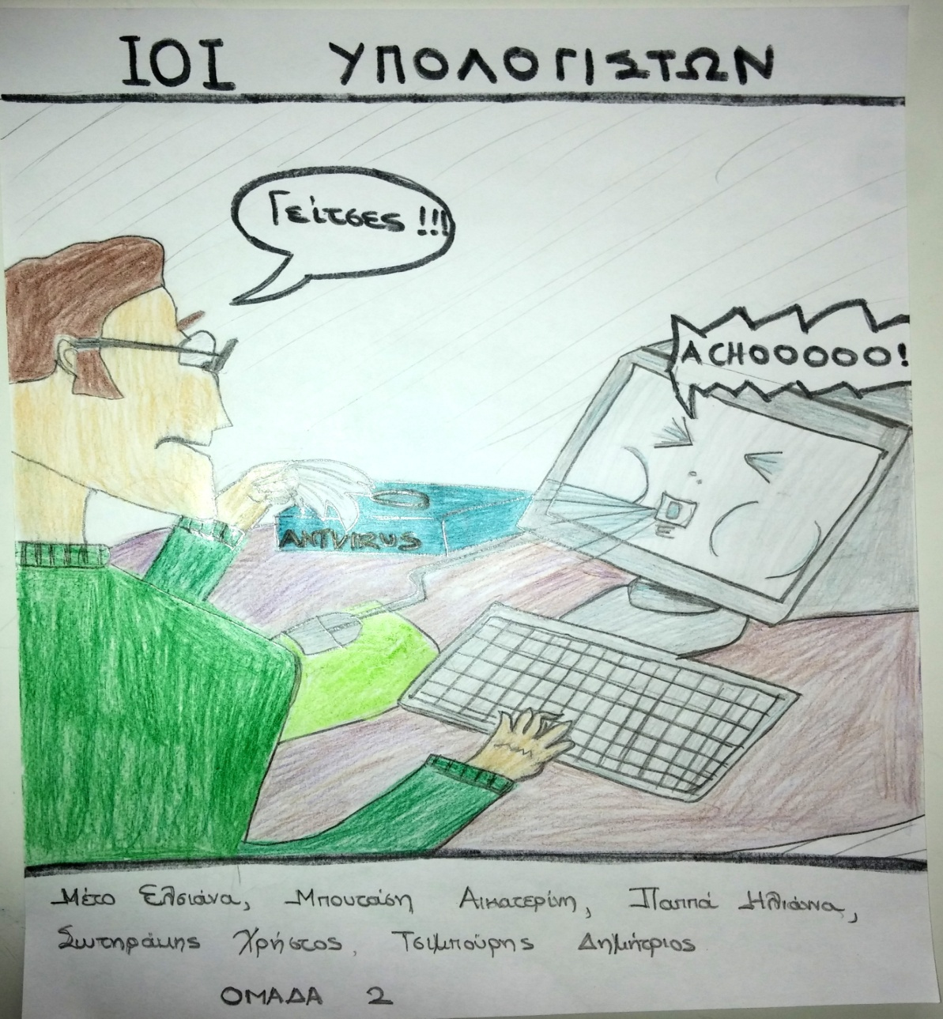
Κίνδυνοι από τους ιούς

Slide 14
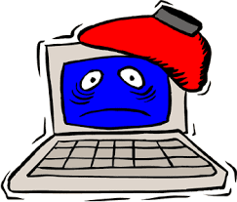
Ένας ιός υπολογιστών είναι ένα κακόβουλο πρόγραμμα, το οποίο μπορεί να αντιγραφεί χωρίς παρέμβαση του χρήστη και να "μολύνει" τον υπολογιστή χωρίς τη γνώση ή την άδεια του χρήστη του.

Slide 15

    Πώς μεταδίδονται οι ιοί?
Ως συνημμένα αρχεία
Μέσω λήψεις αρχείων (downloading)

Slide 16
    Τύποι ιών
Ανάλογα με το σημείο του υλικού ή
του λογισμικού που μολύνουν:
  Τομείς σκληρού δίσκου συστήματος (system sectors)
  Αρχεία
  Ιοί μακροεντολών (Macros)
  Ιοί πηγαίου κώδικα (Source Code Viruses)
  Ιοί συμπλεγμάτων (σκληρού) δίσκου ((Hard) Disk Clusters)
Ανάλογα με τον τρόπο με τον
οποίο πραγματοποιούν τη μόλυνση:
  Πολυμορφικοί ιοί
  Αόρατοι ιοί (Stealth Viruses)
  Θωρακισμένοι ιοί (Armored Viruses)
  Πολυτμηματικοί ιοί (Multipartite Viruses)
  Ιοί πλήρωσης κενών (Spacefiller Viruses)
  Ιοί παραλλαγής (Camouflage Viruses) .

Slide 17
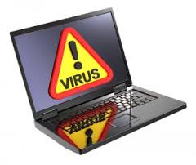
Δούρειοι ίπποι:
Προγράμματα τα οποία επιτρέπουν πρόσβαση σε τρίτους στον μολυσμένο υπολογιστή ή προκαλεί καταστροφές στα αρχεία του.

Slide 18

Viruses ή ιοί:
είναι ένας ειδικός τύπος Δούρειου ίππου ο οποίος έχει την ικανότητα να αναπαράγει τον εαυτό του, να πολλαπλασιάζεται, καθώς και να εκτελεί μια καταστροφική ή ουδέτερη λειτουργία.

Slide 19
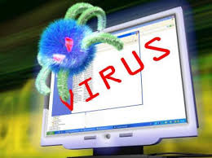
Worms – Σκουλήκια:
Αυτά μοιάζουν με τους ιούς απλώς, με τον συνεχή πολλαπλασιασμός τους, απασχολούν όλο και περισσότερους τους πόρους του συστήματος, καθιστώντας το τελικά ανίκανο να λειτουργήσει κανονικά.

Slide 20
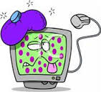
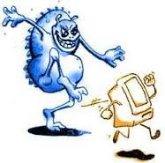
    Πρώτοι γνωστοί ιοί
Creeper
Μετά την προσβολή, εμφάνιζε το μήνυμα “I’m the creeper, catch me if you can. Μπορούσε να αντιγράψει το εαυτό του αλλά γενικά ήταν ακίνδυνος.
Elk Cloner
Δημιουργήθηκε το 1982 από έναν 15χρονο μαθητή. Εμφανιζόταν στην οθόνη ένα ποίημα γραμμένο από τον μαθητή.

Slide 21

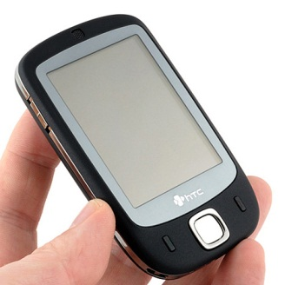
I LOVE YOU
Μεταδιδόταν μέσω email στέλνοντας στο ‘θύμα’ ένα email με μια ερωτική εξομολόγηση, λέγοντας του να κατεβάσει ένα συνημμένο αρχείο που όμως περιείχε τον ιό.
Commwarrior-A
Ήταν ο πρώτος ιός που πρόσβαλε κινητά τηλέφωνα και μεταδιδόταν μέσω μηνυμάτων sms

Slide 22
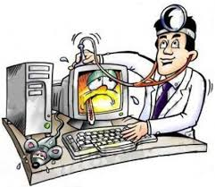
    Η προστασία του
    υπολογιστή από τους ιούς.
Ενεργοποιείτε το τείχος προστασίας.
Διατηρείτε ενημερωμένο το λειτουργικό σύστημα του υπολογιστή.
Χρησιμοποιείτε ενημερωμένο λογισμικό προστασίας από ιούς στον υπολογιστή
Χρησιμοποιείτε ενημερωμένο λογισμικό προστασίας από προγράμματα κατασκοπίας στον υπολογιστή.

Slide 23
Έρευνα
Γνωρίζετε τι είναι ιός;

Slide 24
Έχετε κολλήσει ποτέ ιό;

Slide 25
Έχετε ανοίξει email το οποίο περιείχε ιό;

Slide 26
Γνωρίζετε τους τρόπους αντιμετώπισης των ιών;

Slide 27
Η 2^{η} ομάδα αποτελείται από τους
Μέτο Ελσίανα
Μπουτάση Αικατερίνη
Παππά Ηλιάννα
Σωτηράκης Χρήστος
Τσιμπούρης Δημήτριος

Slide 28
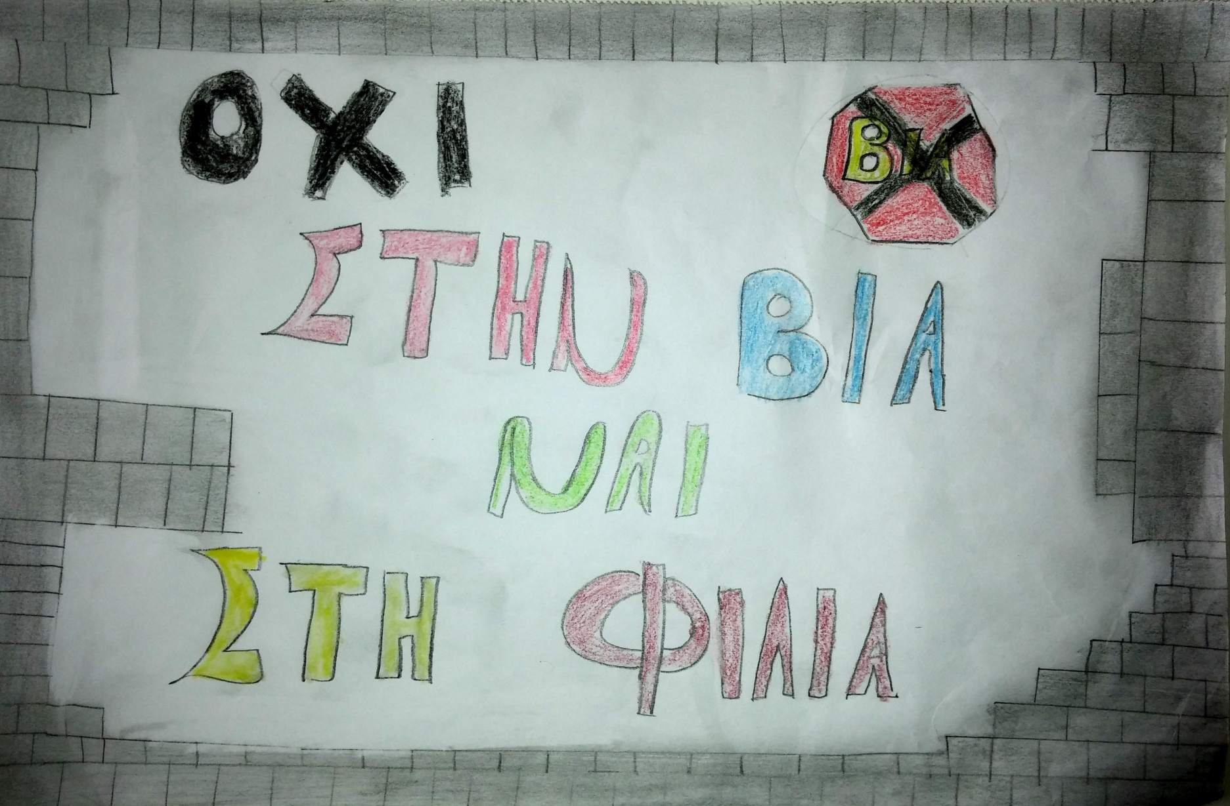
Εθισμός - εκφοβισμός στο διαδίκτυο

Slide 29
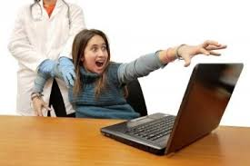
    Τι είναι ο εθισμός
    στο διαδίκτυο;
Ο εθισμός στο Διαδίκτυο είναι μορφή εξάρτησης που αναφέρεται στην «καταναγκαστική, υπερβολική χρήση του διαδικτύου και τον εκνευρισμό που παρουσιάζεται κατά τη στέρησή της χρήσης του διαδικτύου.

Slide 30
    Αίτια
Το Διαδίκτυο καλύπτει ψυχολογικές ανάγκες
Το άτομο δημιουργεί μια «ιδανική κατάσταση εαυτού», χωρίς να έχει περιορισμούς και συνέπειες
Το διαδίκτυο καλύπτει την όποια εξωτερική εμφάνιση
Ανωνυμία στη χρήση του διαδικτύου

Slide 31
Συμπτώματα
Κατανάλωση υπερβολικού χρόνου ή και χρήματος
Μείωση λειτουργικότητας του ατόμου σε κοινωνικό, οικογενειακό αλλά και προσωπικό επίπεδο.
Μειωμένη επίδοση στο σχολείο λόγω των πολλών ωρών που περνάει ο έφηβος στο διαδίκτυο.

Slide 32
Σε ποιο σοβαρές περιπτώσεις
  Σε προχωρημένες περιπτώσεις ο έφηβος δεν κοιμάται,
  παραμελεί την προσωπική του υγιεινή,
  μπορεί να σταματήσει ακόμα και το σχολείο.
Τέλος, φτάνουν σε σημείο να μην τρώνε ή και το αντίθετο (να παχύνουν πολύ).
Οι περισσότεροι εξαρτημένοι έφηβοι ασχολούνται με «παιχνίδια» στο σπίτι ή τα internet cafe.

Slide 33

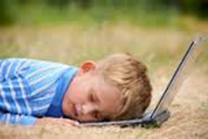
Αντιμετώπιση εθισμού
Κέντρα ψυχιατρικής υγείας
Ο έφηβος μαθαίνει να θέτει όρια στη χρήση του διαδικτύου
Παρ’ όλα αυτά, υπάρχει και κατάλληλη φαρμακολογία.

Slide 34
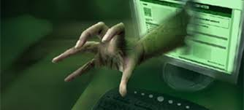
Τι είναι διαδικτυακός εκφοβισμός;
Διαδικτυακός εκφοβισμός είναι όταν ένα παιδί ή έφηβος δέχεται απειλές ή ενοχλείται από ένα άλλο παιδί ή έφηβο μέσω διαδικτύου.

Slide 35
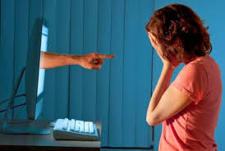
Μορφές Διαδικτυακού Εκφοβισμού
Παρέμβαση και παρενόχληση οποιασδήποτε διαδικτυακής δραστηριότητας του ατόμου.
Δημιουργία ψεύτικων διαδικτυακών προφίλ.
Αποστολή φωτογραφιών του ατόμου ή αλλού είδους μαγνητοσκοπημένου υλικού

Slide 36
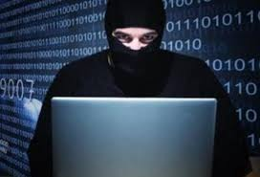
Αποστολή προσωπικών πληροφοριών του ατόμου σε πολλαπλούς παραλήπτες
Αποστολή απειλητικών μηνυμάτων σε αλλά άτομα υποκρινόμενοι το άτομο που εκφοβίζεται

Slide 37
Αίτια
Βίωση έντονων συναισθημάτων
Κακές σχέσεις στο οικογενειακό περιβάλλον,
Μορφή διασκέδασης
Ανάγκη για εξουσία και έλεγχο

Slide 38

    Συνέπειες
Ψυχική υγεία, κατάθλιψη
Αρνητικές σκέψεις
Αυτοκτονία
Μείωση της επίδοσης των κοινωνικών του ικανοτήτων

Slide 39
    Αντιμετώπιση Διαδικτυακού Εκφοβισμού
Αγνόηση ενοχλητικών μηνυμάτων
Αποκλεισμός του αποστολέα που στέλνει απειλητικά ή ενοχλητικά μηνύματα
Προειδοποίηση του αποστολέα
Αναφορά του περιστατικού στη Δίωξη Ηλεκτρονικού εγκλήματος

Slide 40
Έρευνα
Πιστεύετε ότι έχετε εθισμό
στο διαδίκτυο;

Slide 41
Έχετε δικό σας λογαριασμό σε μέσα
κοινωνικής δικτύωσης
facebook , twitter ή οτιδήποτε άλλο;

Slide 42
Έρευνα
Έχετε δώσει προσωπικές σας πληροφορίες στο διαδίκτυο χωρίς γνωρίζετε τον παραλήπτη;

Slide 43
Κάνετε φίλους στο διαδίκτυο χωρίς να τους γνωρίζετε στην πραγματικότητα;

Slide 44
Σας έχουν εκφοβίσει ποτέ
στο διαδίκτυο;

Slide 45
Ξέρετε κανέναν φίλο/η σας που τον/την έχουν εκφοβίσει;

Slide 46
Η 3^{η} ομάδα αποτελείται από τους
Μάντζα Σταυρούλα
Νάσιος Θοδωρής
Παυλίδου Κωνσταντίνα
Τσάτσα Ελευθερία
Φράτη Αλεξάνδρα

Slide 47
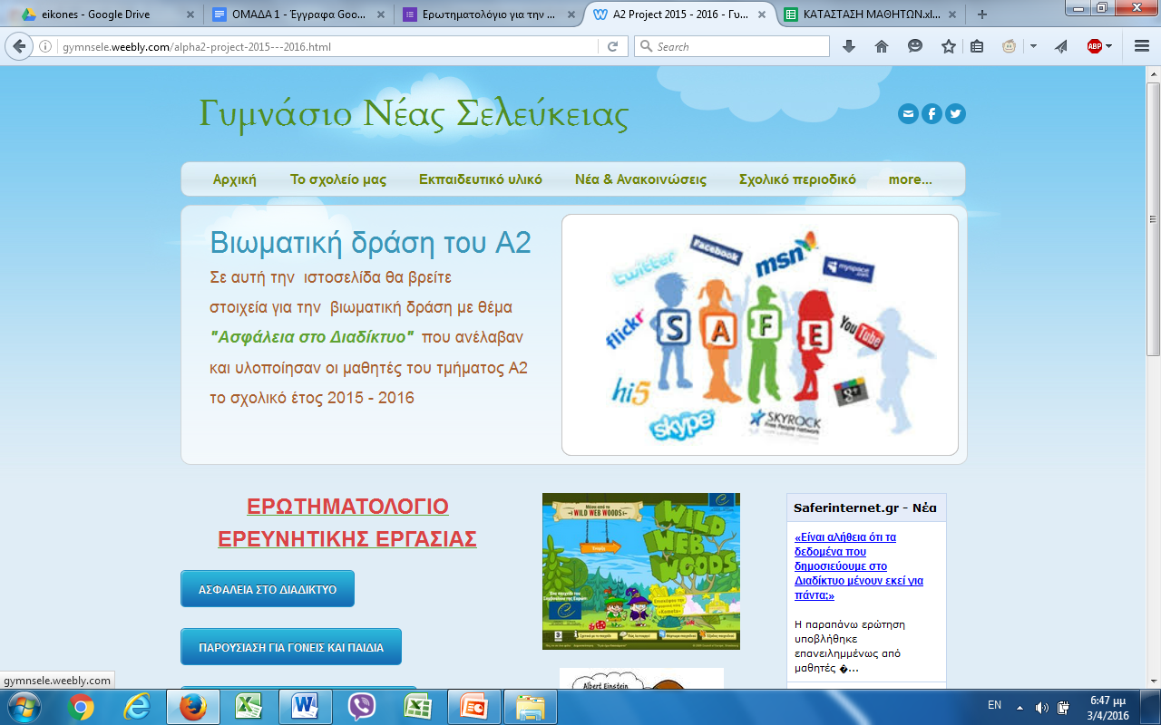
Στα πλαίσια της βιωματικής δράσης :
Δημιουργήθηκε σελίδα ειδικά για τις ανάγκες της βιωματικής δράσης στον ιστότοπο του σχολείου

Slide 48
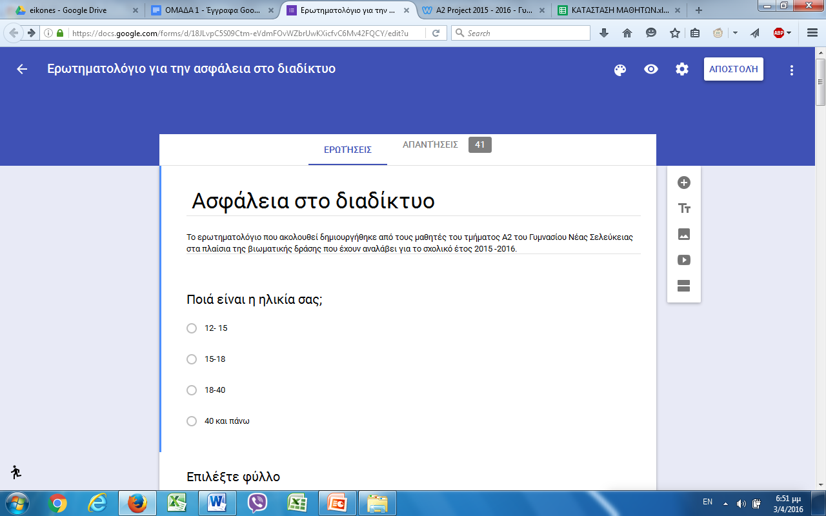
Δημιουργήθηκε ηλεκτρονικό ερωτηματολόγιο το οποίο συμπληρώθηκε (online)

Slide 49
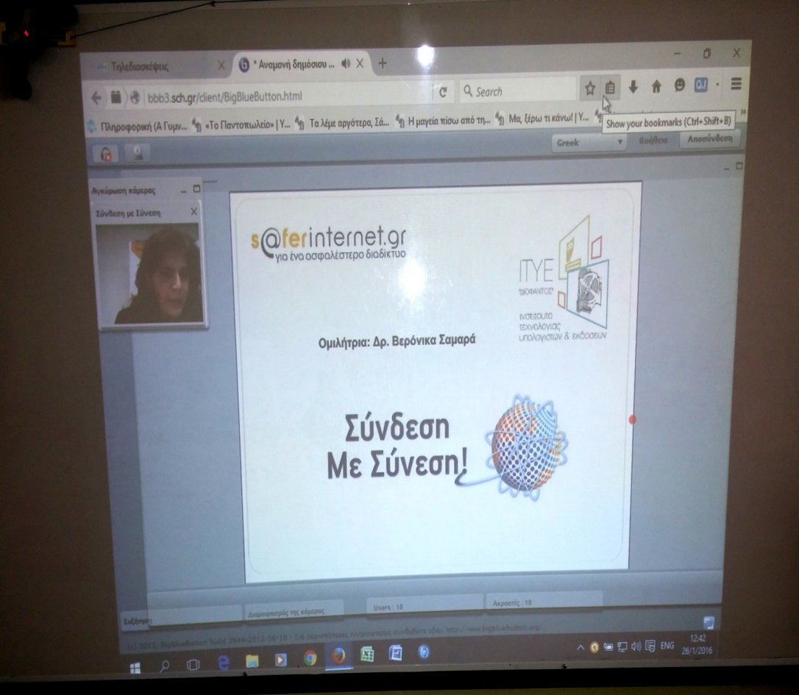
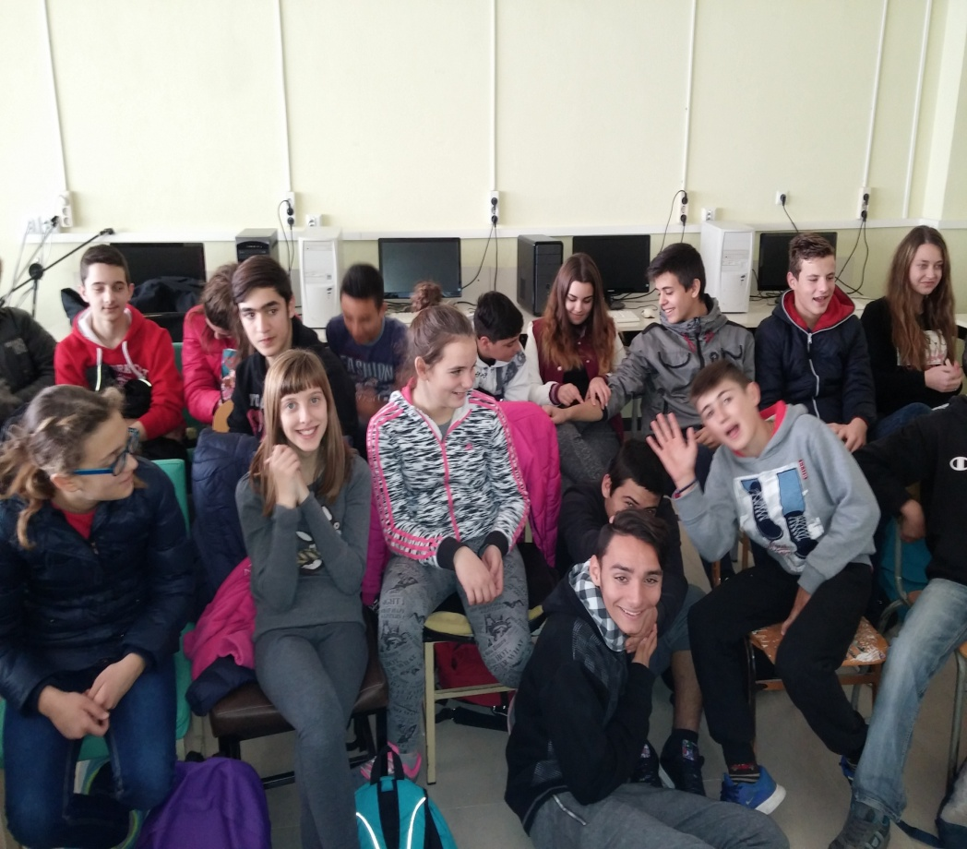
Πραγματοποιήθηκε διαδικτυακό σεμινάριο - webinar από το ΕΛΛΗΝΙΚΟ ΚΕΝΤΡΟ AΣΦΑΛΟΥΣ ΔΙΑΔΙΚΤΥΟΥ
με θέμα «Σύνδεση με Σύνεση».

Slide 50
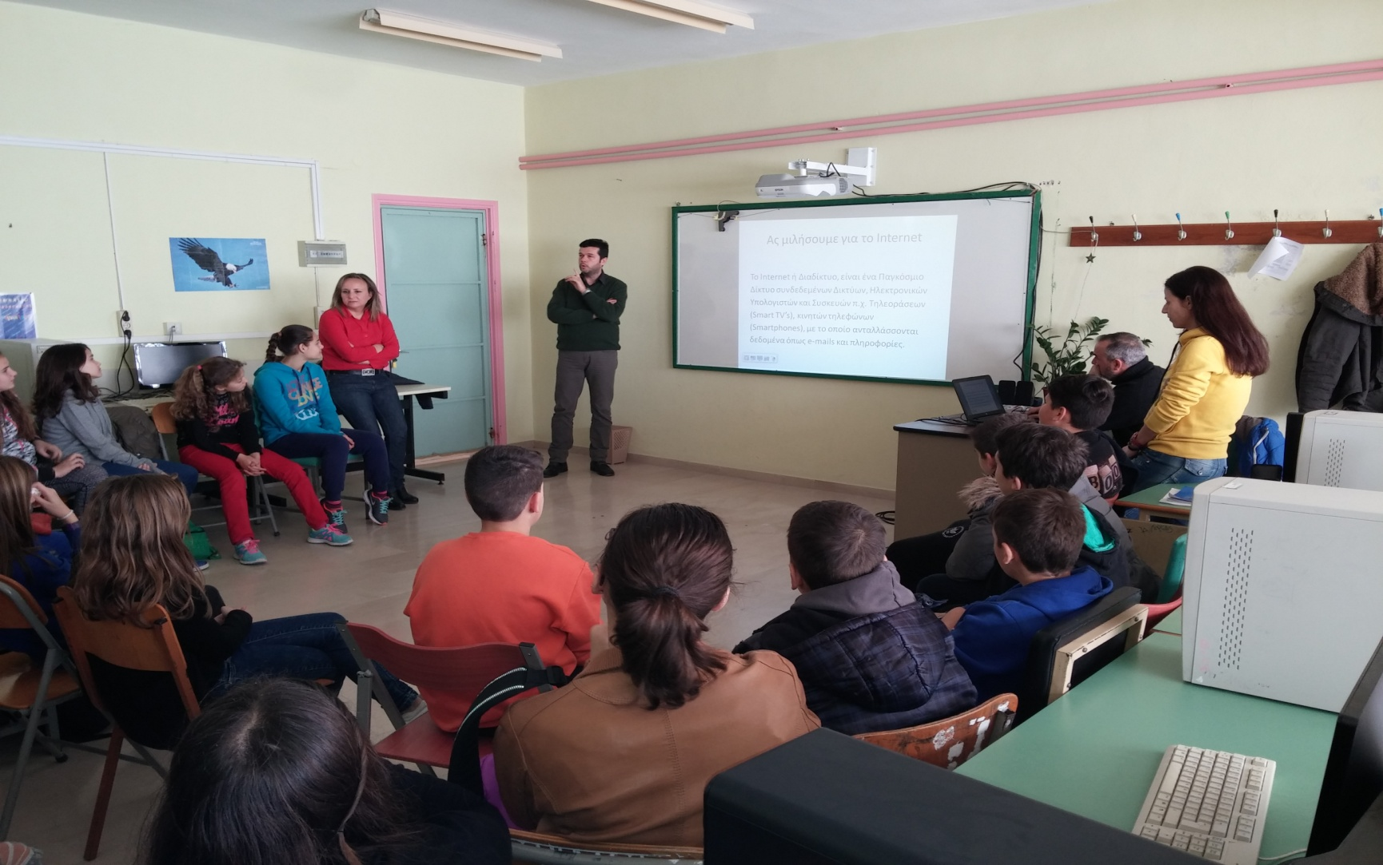
Πραγματοποιήθηκε ενημέρωση για την ασφάλεια στο διαδίκτυο από αξιωματικούς της Αστυνομικής Διεύθυνσης Θεσπρωτίας.

Slide 51
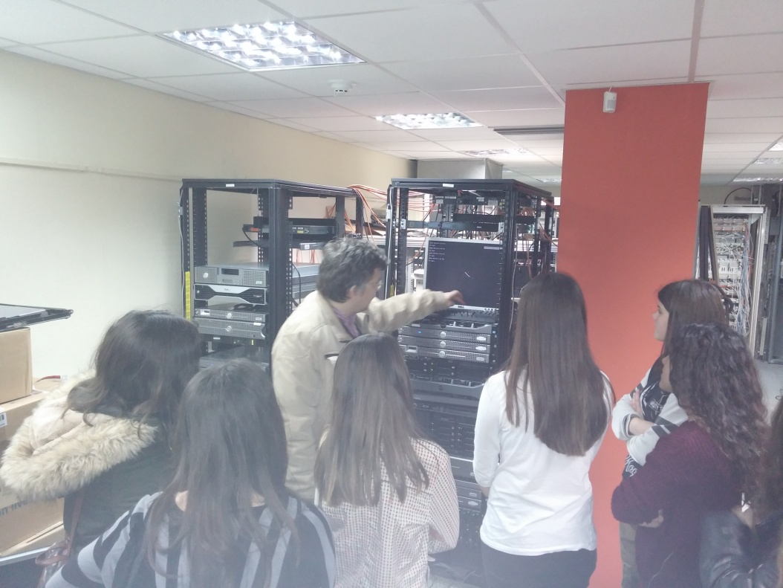
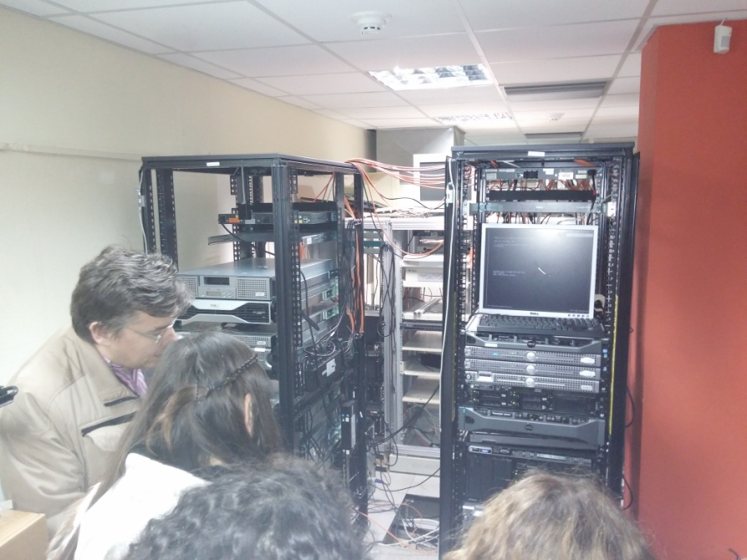
Πραγματοποιήθηκε εκπαιδευτική επίσκεψη στο Κέντρο Διαχείρισης Δικτύων
του Πανεπιστήμιο Ιωαννίνων

Slide 52

Κατά την προετοιμασία της εργασίας χρησιμοποιήθηκαν επεξεργαστές κειμένου ταυτόχρονης χρήσης (google docs)
Η εργασία εκδόθηκε σε έντυπη μορφή και σε εμπλουτισμένη ηλεκτρονική μορφή αναρτήθηκε στην ιστοσελίδα του σχολείου

Slide 53
Συμπεράσματα
Ο υπολογιστής δεν είναι ο πραγματικός «φίλος» μας, είναι απλά μια συσκευή
Η χρήση του δεν θα πρέπει να γίνεται αλόγιστα
Το διαδίκτυο αποτελεί έναν ιδεατό (virtual) κόσμο της πραγματικότητας
Θα αφήνατε τον εαυτό σας ανεξέλεγκτο στον πραγματικό κόσμο;

Slide 54

Ευχαριστούμε πολύ για τον χρόνο σας!!!!

